Slide 1
Projeto I.H.C.

Slide 2
Bom dia!
Gabriel Mazurco Ribeiro
Alisson Rocha
Sabrina Canato

Slide 3
Estratégia
Camada Estratégia

Slide 4
Estratégia
Gerenciar acervo de livros da biblioteca;
Empréstimos de livros para usuários da biblioteca;
Adotar as melhores práticas na gestão do acervo;
Controlar a movimentação de livros da biblioteca.

Slide 5
Escopo
Camada Escopo

Slide 6
Requisitos funcionais
Código | Descrição | Nome
Fc01 | Cadastro, Consulta, Atualização e Exclusão das Obras Literárias | Gerenciamento das Obras Literárias
Fc02 | Cadastro, Consulta, Atualização e Exclusão dos Usuários | Gerenciamento de Dados do Usuário
Fc03 | Movimentações como reserva, empréstimo, renovação de empréstimo e devolução de livros. Devem ser registrados dados necessários para gerar relatórios | Registro de Locação
Fc04 | Gerar cupons de confirmação para operações necessárias | Emissão de comprovante de empréstimo

Slide 7
Requisitos funcionais
Código | Descrição | Nome
Fc05 | Efetuar Login do Usuário/Bibliotecário | Autenticação
Fc06 | Gerar relatório do acervo bibliográfico, material emprestado, etc. | Relatório de Obras Literárias
Fc07 | Gerar relatório de usuários cadastrados, usuários em debito | Relatório de Usuário
Fc08 | Informar Disponibilidade dos Livros | Controle de Disponibilidade
Fc09 | Manter Prazos, obras, secções, fichas catalográficas funcionando | Controle Bibliotecário

Slide 8
Escopo
Controle de Acesso (Login Usuário);
Adicionar Livro/Opções de locação;
Livros similares ao interesse do usuário;
Lembrar preferencias;
Histórico de livros emprestados;
Controle do Bibliotecário;
Emissão de Comprovantes;
Parceria com universidades.
Cadastro / Exclusão / Edição Usuário
Cadastro / Exclusão / Edição Livro

Slide 9
Estrutura
Camada Estrutura

Slide 10
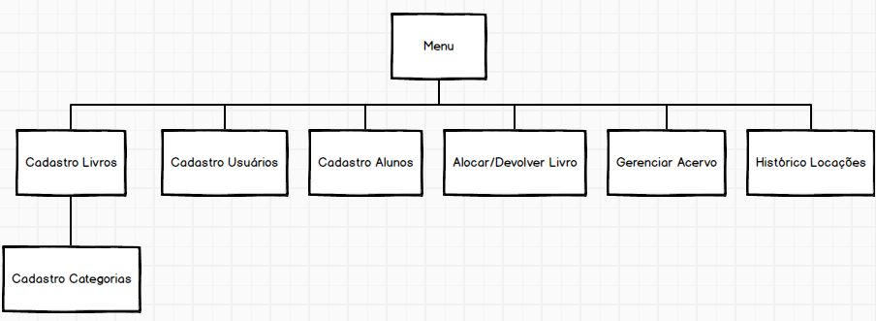

Slide 11
Esqueleto
Camada Esqueleto

Slide 12
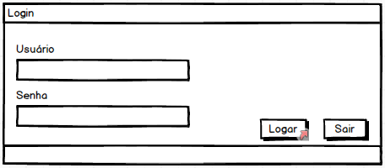

Slide 13
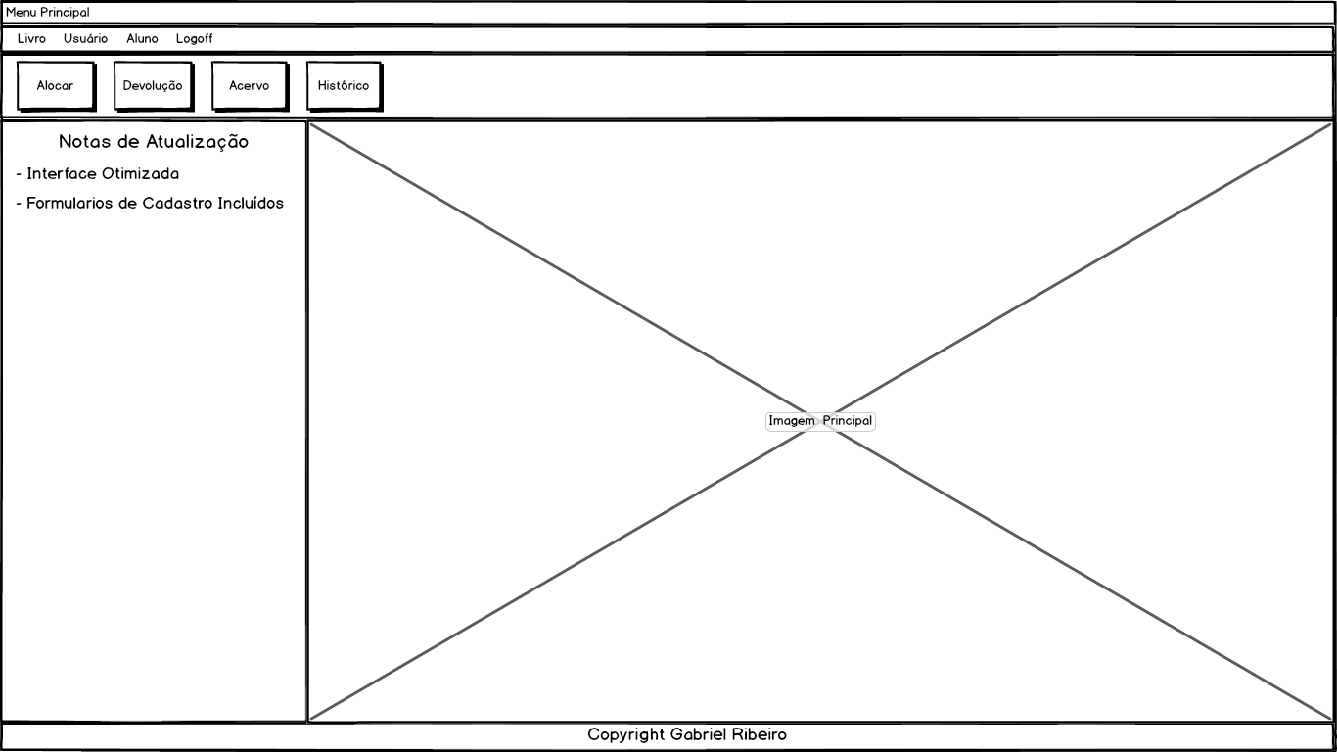

Slide 14
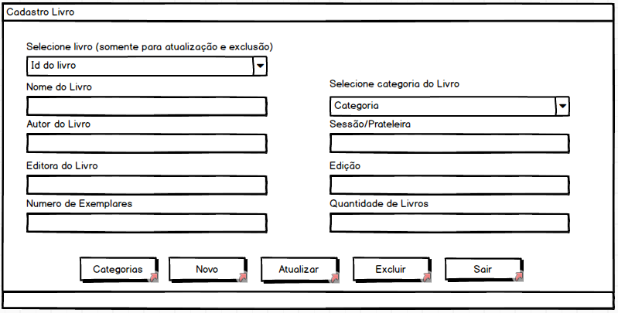

Slide 15
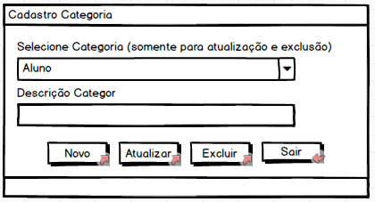
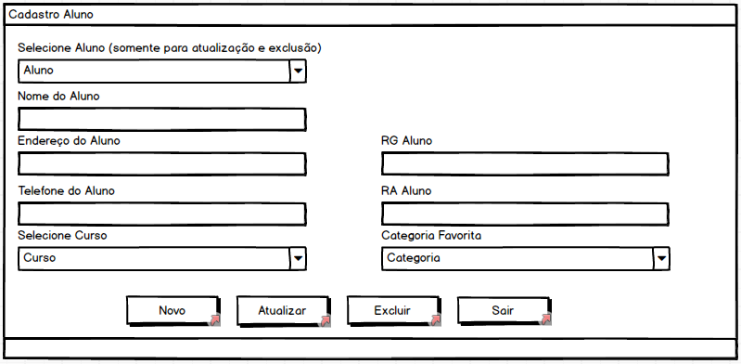

Slide 16
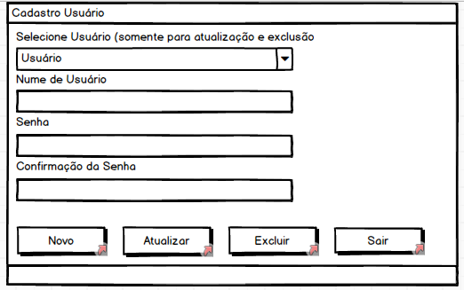

Slide 17
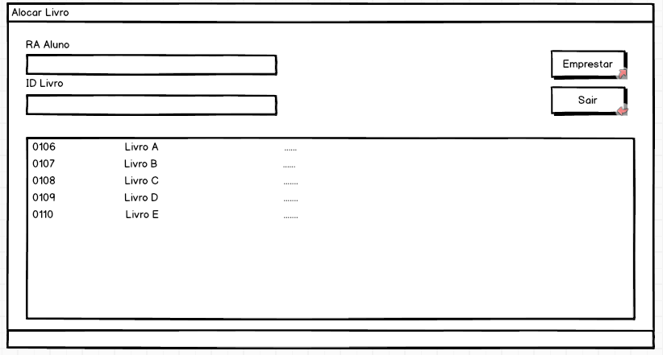

Slide 18
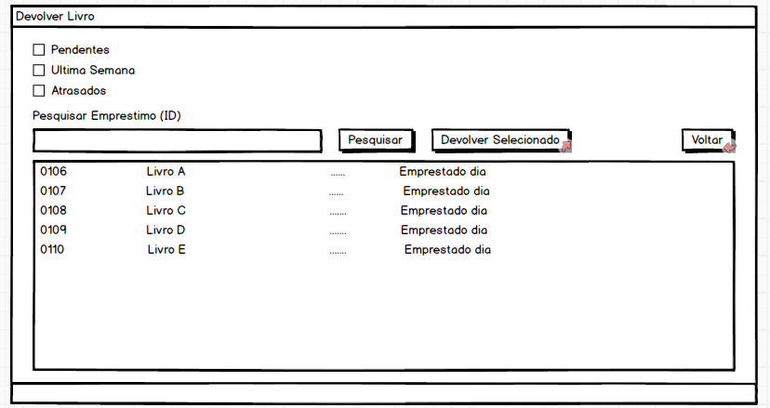

Slide 19
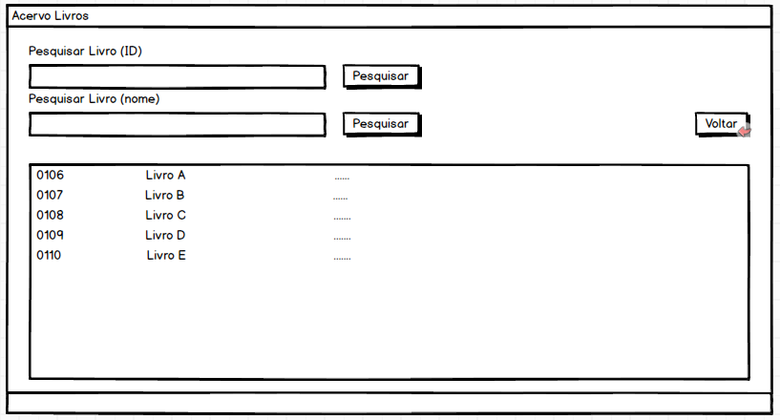

Slide 20
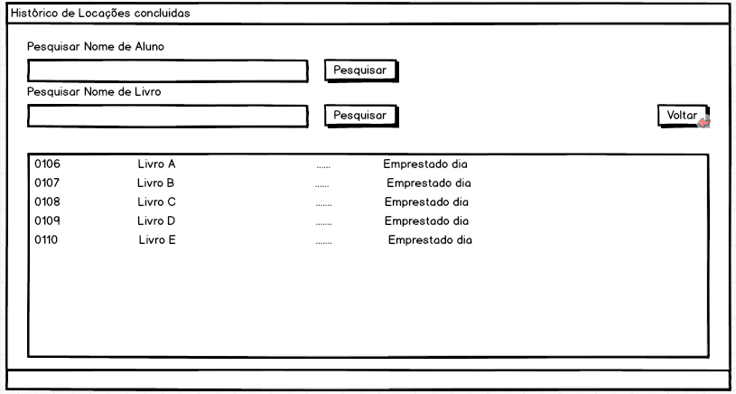

Slide 21
Superfície
Camada Superfície

Slide 22
Superfície
Apresentação no Protótipo de Alta Fidelidade!

Slide 23
Obrigado!
Perguntas?

